Slide 1
Проект по модуль Pygame
Автор: Ленков Александр

Slide 2
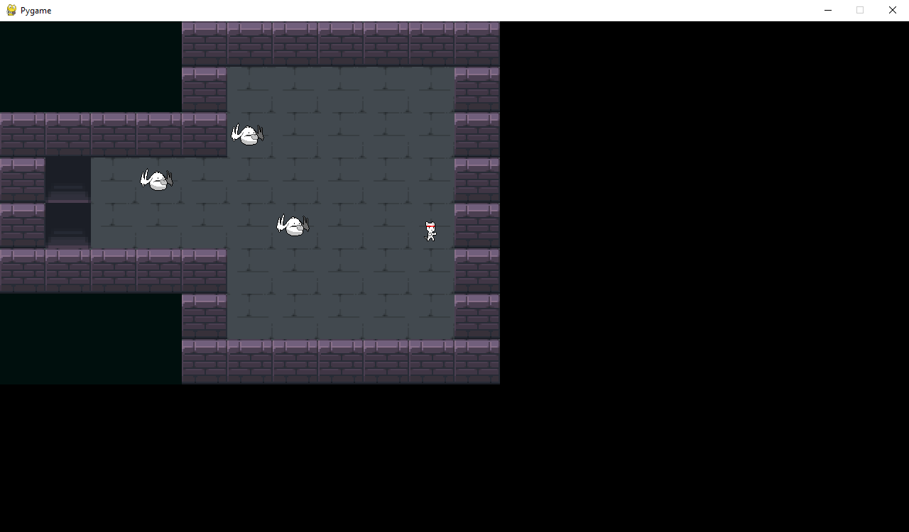
Игра про подземелье

Slide 3
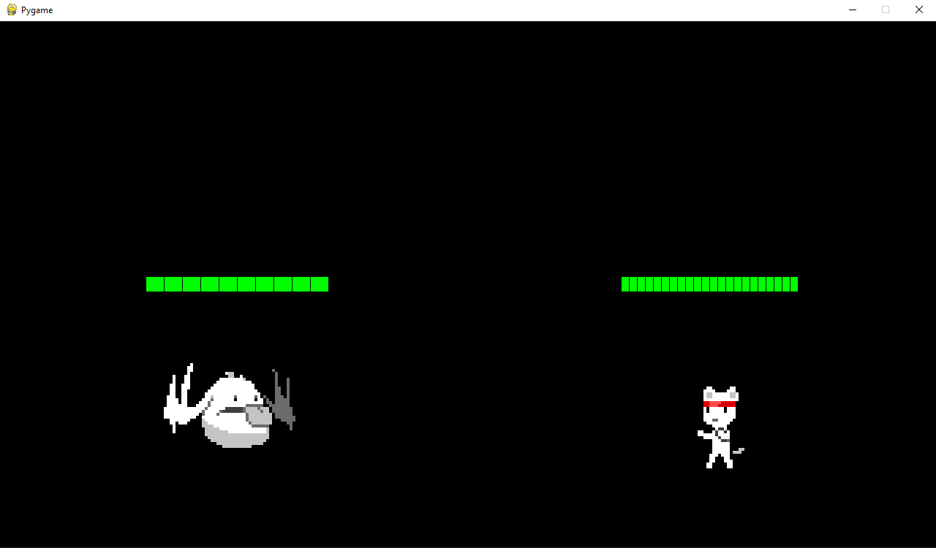
Анимированые бои

Slide 4
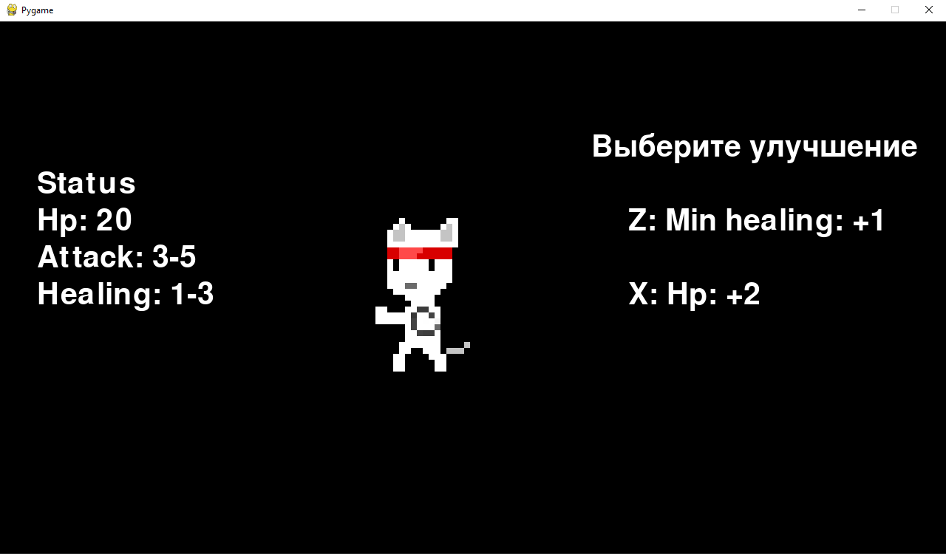
Прокачка

Slide 5
Реализация
Применяют библеотеки:
Pygame
Sys
Os
Random

Slide 6
Возможности развития
Отслеживание героя что бы он был в центре экрана
Возможность просмотра статуса

